Slide 1
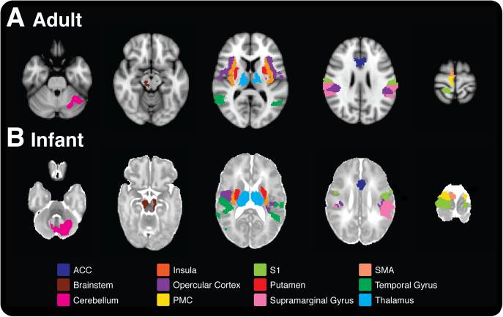
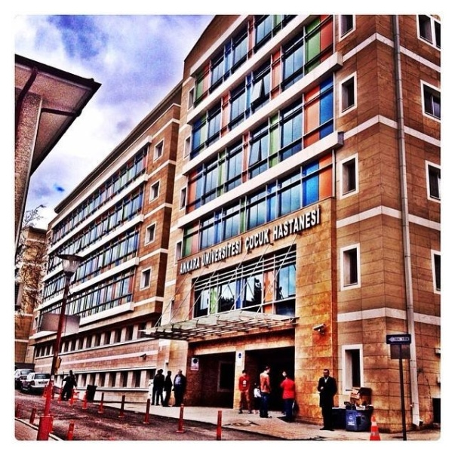
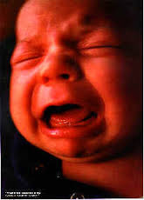
Yenidoğanda Analjezi ve Sedasyon
Prof.Dr.Begüm Atasay
ANKARA TIP FAKÜLTESİ
UNEKO-24, 18 Nisan 2016

Slide 2
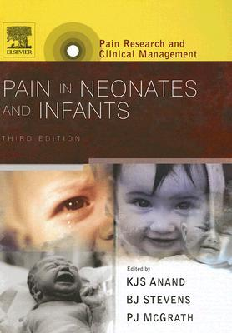
TANIM VE FİZYOLOJİ
TARİHÇE
AĞRILI GİRİŞİMLER
AĞRI YANITININ DEĞERLENDİRİLMESİ
Fizyolojik/Davranışsal/Hormonal/Metabolik
Yapılandırılmış ölçekler
AĞRI TEDAVİSİ
Ağrılı girişimlerin azaltılması
Cevresel ve davranışsal önlemler
Farmakolojik olmayan
Farmakolojik
Postoperatif analjezi
Mekanikventilasyon icin analjezi

Slide 3
Ağrının tanımı
“…Gerçek veya potansiyel doku hasarı ile ilişkili olumsuz duyusal ve duygusal deneyim”
Merskey, H.1964

Slide 4
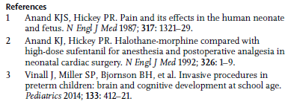
ŞİKAYET ETMİYORSA AĞRI DUYMUYOR MU?
Bütün yenidoğanlar, prematurelerde de ağrıyı algılayacak anotomik ve fizyolojik bileşenler var Ağrı varlığında ciddi stres yanıtı
Tekrarlayan ağrı ile bilişsel, motor gerilik ve ağrı yanıtında değişim

Slide 5
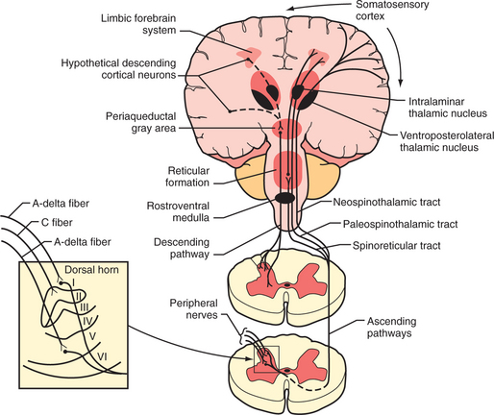
Fetüs- YENİDOĞANDA ağrının tanımlanması için
anatomik, nörofizyolojik ve hormonal komponentler
Notes:
Fetüste ağrının tanımlanması için anatomik, nörofizyolojik ve hormonal komponentlerin gelişmesi gerekir.
Kutanöz ve Mukus yüzeylerde “Nociceptive " sinir uçları 20. gebelik haftasından itibaren saptanır
30 haftada beyin sapı ve talamus 37 haftada talamustan kortekse uzanan ağrı yolaklarının miyelinizasyonu tamamlanır.
Ağrı iletimi için tam miyelinizasyonda gerekmiyor. C-lifler miyelinsiz ve A-delta lifler ince miyelinlidir.
Gelen ağrı uyarımının inhibisyonundan sorumlu Desendan yolaklar son trimester a kadar maturleşmediği için prematurelerde ağrı duyarlılığı daha fazla
Yetersiz miyelinizasyonda ileti hızı yavaşlıyor

Slide 6
Ağrı giderilmezse sinir sisteminde kalıcı değişim
SİNİR SİSTEMİ DEĞİŞİKLİKLERİ
SANTRAL SİNİR SİSTEMİ
Santral sensitizasyon:
Spontan impuls oluşumu
Sonuçlandırma
↑ dorsal boynuz nöronlarının c-fiber aktivitesine yanıtında
Uzun dönem güçlendirme:
Ağrıya hücresl hafıza “memory” nociceptor stimulusa ↑ yanıt
Hızlandırma
↓ impulse eşiği ve ↑ yanıt intensitesi
Neuronal sprouting
↑ komşu bölgede sinir uçlarının
PERİFERİK SİNİR SİSTEMİ
Sensitizasyon
↑ reseptör sensitivitesi (nociceptor)
↑ reseptör uyarılma frekansı
Neuronal sprouting
↑ reseptör alanı
Sensitize olduğunda, reseptörler yeni uyaranlara yanıt
(hyperalgesia, allodynia)
Walker SM, Pediatric Anesthesia 2014

Slide 7
Tedavi edilmemiş ağrının uzun dönem etkileri
NICU-preterm: kırmızı
NICU-term:mavi
Kontrol: yeşil
Prematurelerde kontrole göre primer somatosensory korteks , anterior singulate korteks, ve insula da anlamlı aktivasyon artışı gösterilmiş. Abartılı beyin yanıtı ağrıya özgün , ağrısız ılık uygulamada saptanmıyor
Hohmeister, Pain 2010
Ağrıya akut davranışsal yanıt azalıyor
Bilişsel ve motor gerilik beyaz cevherde ve subkortikal gri cevher maturasyonunda azalma ve kortikospinal tract yapısında bozulma

Slide 8
Yenidoğanda Ağrının etkileri
Erken
İritabilite
Korku
Uyku uyanıklık durumunun bozulması
Oksijen tüketiminde artma
Ventilasyon-Perfüzyon uyumsuzluğu
Yetersiz gıda alımı
Mide asiditesinde artış
Kısa dönem
Katabolizma artışı
Immun fonksiyon bozulması
İyileşmede gecikme
Duygusal bağlanmada bozulma
Uzun dönem
Ağrının hatırlanması
Gelişimsel gerilik
Sonraki ağrı yanıtının bozulması

Slide 9
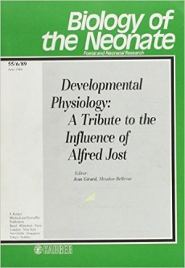
Can Adverse Neonatal Experiences Alter Brain Development and Subsequent Behavior?
K. J. S. Anand Frank M. Scalzo
Anneden ayrılma
(Izolasyon, İhmal)
Tekrarlayan ağrı
(inflamasyon/girişim)
YYBU bakımı
Neonatal plastisite
Anne –Bebek ilişkisi
Artmış ağrı duyarlılığı
Ağrı ve stres mekanizmalarının gelişimi
Afferent uyarımın azalması
Hiperekzitasyon, fırtına
FazlaNMDA/EM aktivasyonu
NMDA aktivasyonun olmaması
SSS organizasyonu
Davranış gelişimi
Bilişsel yetenekler
Adölesan/Erişkin davranışı
Ekzitoksik hasar
(Apopitoz/reseptör yapı ve fonksiyon bozulması)
APOPİTOZ artışı
Kaygı artışı
HPA aksında aşırı yanıt
Ağrı hassasiyetinde artma
Azalmış dışavurum
Ağrı duyarlılığında azalma
Artmış dışavurum
Hiperaktivite
Dikkat eksikliği
Dürtüsellik
BİLŞSEL GERİLİK
BAZI İLAÇLARA YATKINLIK
SOSYALLEŞME BECERİSİNDE ZAYIFLIK

Slide 10
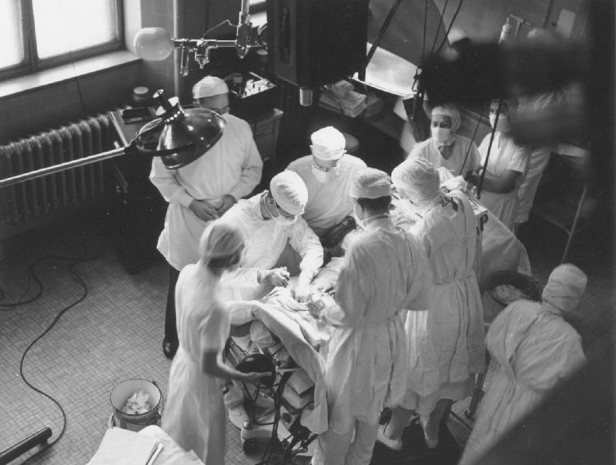
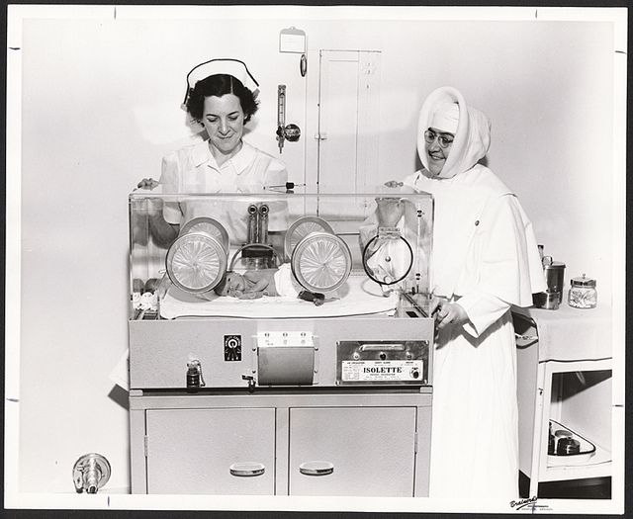
TARİHÇE “yüzyıllık inkar”
BABIES DON'T FEEL PAIN: A CENTURY OF DENIAL IN MEDICINE
PDA ligasyonunda anestezi kullanmanın gereksiz olduğunu bildirmişler
1980’lere kadar yenidoğanların invaziv girişimlerde ağrı duymadığı düşünülüyor Cerrahi girişimlerde sadece kas paralizisi, kürar (pankronium) -LIVERPOOL METODU

Slide 11
1985 yılında Maryland’da PDA ligasyonu gereken bir bebek dünyaya gelir. Jeffrey, operasyondan haftalar sonra ölür. Aile cerrahi işlemlerin başarıyla yapıldığını ancak analjezi uygulanmadığını öğrenir yalnız kas gevşetici uygulanmıştır
ILLUSTRATOR, Jimmy Coo

Slide 12
1987 Anand ve Hickey ağrıya fizyolojik ve hormonal yanıt
AAP operasyonlarda anestezi ve postoperatif ağrı kesici
1990 Ağrı yönetim yönergeleri
1999 Anand NOPAIN
2000 Ağrının sistematik değerlendirmesi
2004 Cochrane oral sukroz
2004 NEOPAIN
2005 Cochrane MV’de rutin opioidlerin için verilerin yetersiz
Cochrane Girişimlerde emzirilmesi veya anne sütü verilmesi
2006 Pretermde ağrıya bağlı kortikal aktivasyon verileri (NIRS)
2006 AAP ve CPS yenidoğanda ağrı kontrolü
2009 40’dan fazla ağrı ölçeği, rutin olarak YYBÜ’de kullanılmıyor
2010 Petermler non-n ve noksiyus uyaranları ayırabiliyor, elektrofizyoloji
2013Kanada fonksiyonel beyin aktivitesinde gelişimsel değişiklikler ve görsel-algılama yetisinde bozukluklar
2015 Türk Neonatoloji Derneği ağrı ve analjezi protokolü
2016 AAP Yenidoğanda girişimsel ağrı protokolü

Slide 13
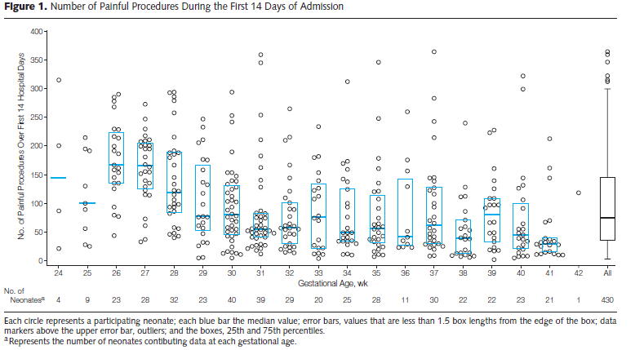
Topuk delinmesi
ven-arter girişimi
Kateter
IM,SC enjeksiyon
NG
İdrar sondası
Göğüstüpü
Entubasyon
ET aspirasyon
LP
Pansuman
Dikiş
Mekanik ventilasyon
ROP muayene
ROP lazer
Post-op
AĞRILI GİRİŞİMLER
(NEK), menenjit, kemik kırığı, osteomyelit, doku
iskemisi nekrozu
Sinir-cilt lezyonu
Epidemiology of Procedural Pain in Neonates (EPIPPAIN) çalışması
Median 115 girişim
16 ağrılı girişim/gün

Slide 14
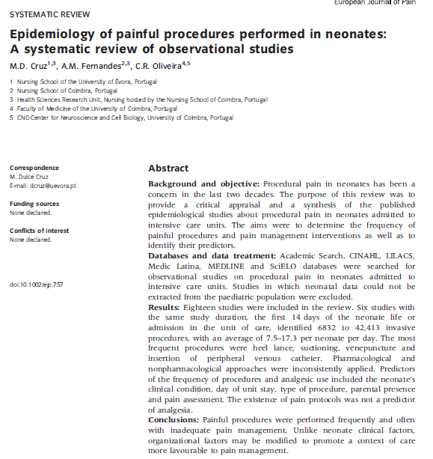
7.5-17.3/girişim /gün
Topuk delme
Aspirasyon
Venöz kan alma
Venöz girişim

Slide 15
AĞRININ DEĞERLENDİRİLMESİ
Bebeğin ağrıya yanıtı- 5. vital bulgu
Vucut hareketleri
Fizyolojik
Davranışsal
Hormonal
Otonomik

Slide 16
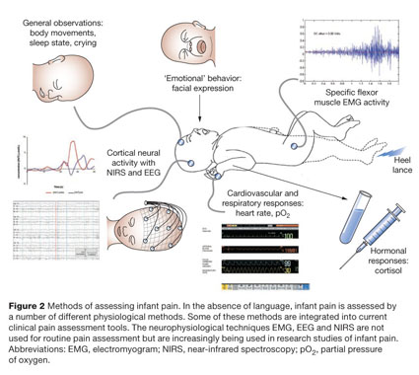
ŞİKAYET ETMİYORSA AĞRI DUYMUYOR MU?
AĞRI İŞARETLERİ
Beden dili
1. ağlama, 2.taşikardi, 3.solunum eforu, 4.el ve ayak hareketleri, 5.plantar/palmar terleme,6.kaş çatma, 7.gözleri sıkma,8.nazolabial çökme, 9.ağzın geniş açılması olması
Lab/monitör
10.kalp hızı, 11.oksijen saturasyonu, 12.kan basıncı, 13.adrenalin, kortizol, endorfinler
Bellieni CV, The AAPS Journal 2012

Slide 17
Yenidoğanda ağrı değerlendirme ölçekleri Girişimlere bağlı-postop-ventliatörde ağrı
Giordano V et all Acta Paediatr. 2014

Slide 18
AĞRININ, AĞRI İLİŞKİSİZ STRES DURUMLARININ VE ANALJEZİ YETERLİLİĞİNİN FİZYOLOJİK VE DAVRANIŞSAL İPUÇLARINI SKORLAYACAK UYGULAMALAR
Yüz hareketleri | 0 puan | 1 puan
Kaş çatma | var | yok
Göz sıkma | var | yok
Nasolabial derinleşme | var | yok
Dudak açma | var | yok
Ağız germe | var | yok
Dil germe | var | yok
Dil çıkarma | var | yok
Çene titretme | var | yok
Max 8 puan | >3 puan=ağrı
“Neonatal Facial Action Coding System“
“Yenidoğanın yüz hareketlerini kodlayan sistem”
Grunau R, Craig K –Pain 1987

Slide 19
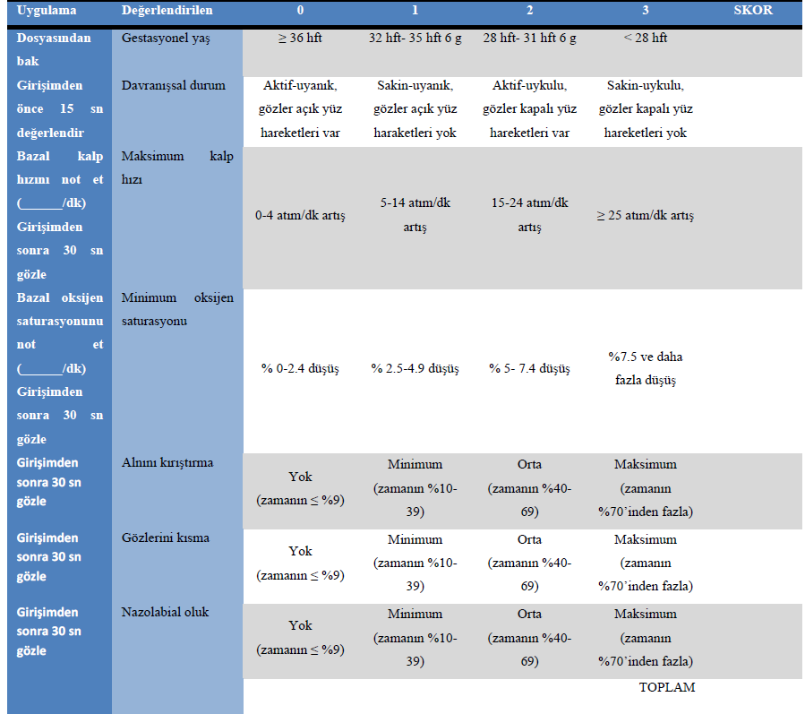
PIPP (Prematüre Bebek Ağrı Profili )
7 parametre
0-21 puan
-15-+30 sn gözlem
≤6 =N, ted Ø
7-12 = hafif – orta pozisyon verme, kundaklama, emzik
12 = orta – ciddi +İlaç
15-30 dk sonra girişimin etkinliğini tekrar değerlendir
AKUT AĞRIDA TERCİH EDİLEBİLİR
Stevens J, Clin J Pain 2014
Reliability >0,93

Slide 20
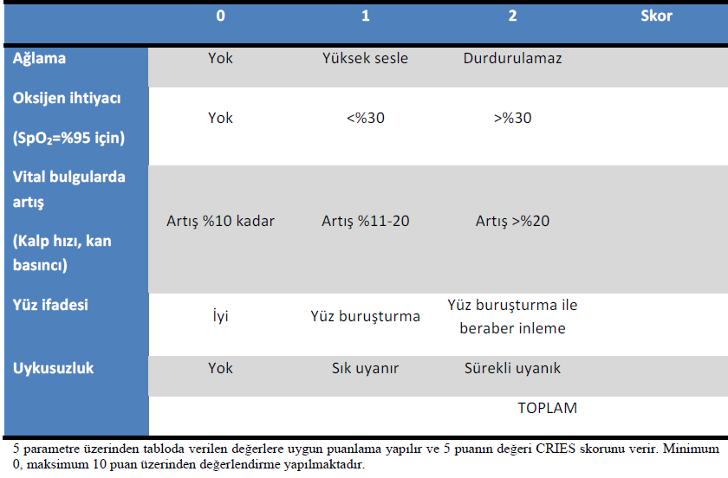
CRIES
POST-OP AĞRIDA TERCİH EDİLEBİLİR
Reliability >0,72
Krechel SM, Paediatr Anaesth 1995

Slide 21
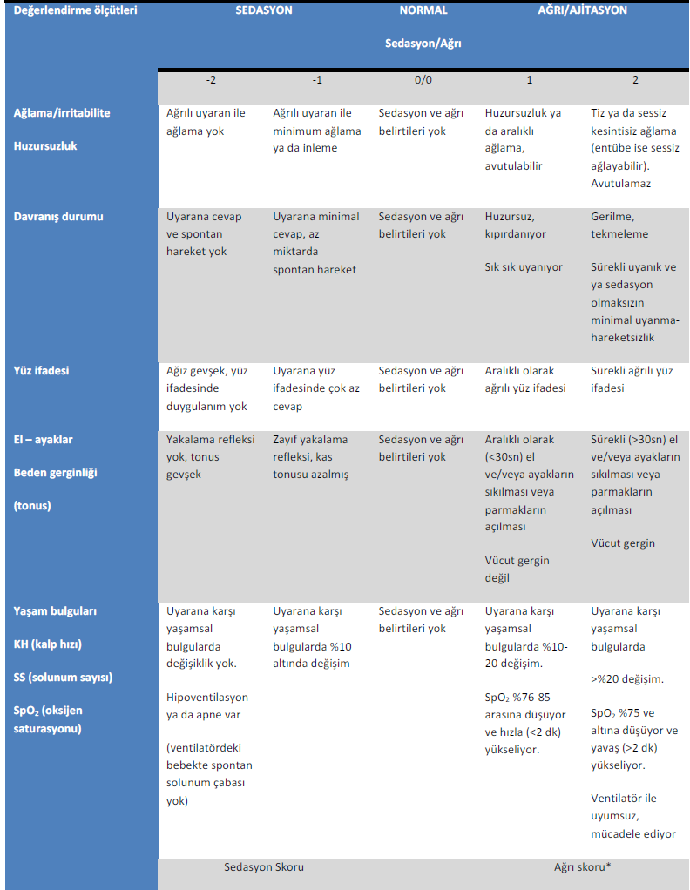
N-PASS
(Neonatal Pain, Agitation and Sedation Scale 23 HFT-100 GÜN)
*Prematüre bebekte ağrı değerlendirilirken gestasyonel/düzeltilmiş yaşa göre aşağıdaki puanlar eklenir:
<28 hafta - +3 puan
28 – 31 hafta - +2 puan
32- 35 hafta - + 1 puan
POST-OP AĞRIDA
VE KRONİK AĞRIDA TERCİH EDİLEBİLİR
Hummel P, J Perinatol 2008

Slide 22
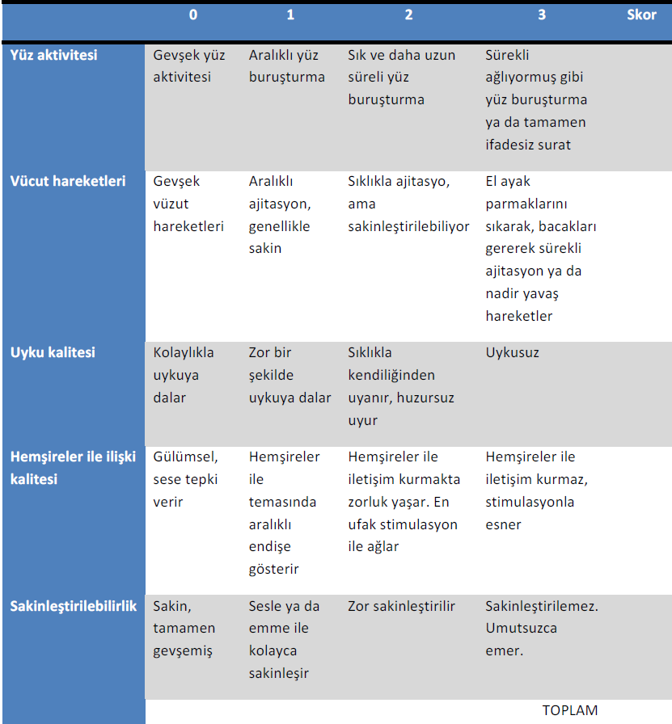
EDIN (Échelle Douleur Inconfort Nouveau-Né)
KRONİK AĞRIDA TERCİH
EDİLEBİLİR
Debillon T, Arch Dis Child Fetal Neonatal Ed 2001

Slide 23
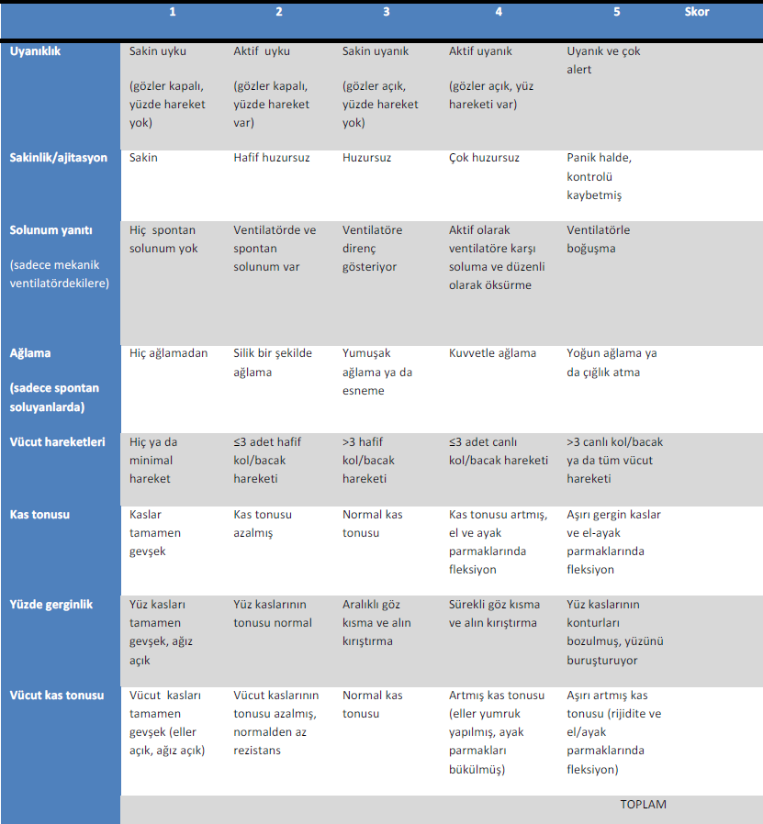
COMFORT-NEO
8-16 derin sedasyon
17-26 optimal sedasyon
27-40 yetersiz sedasyon
KRONİK AĞRIDA TERCİH
EDİLEBİLİR

Slide 24
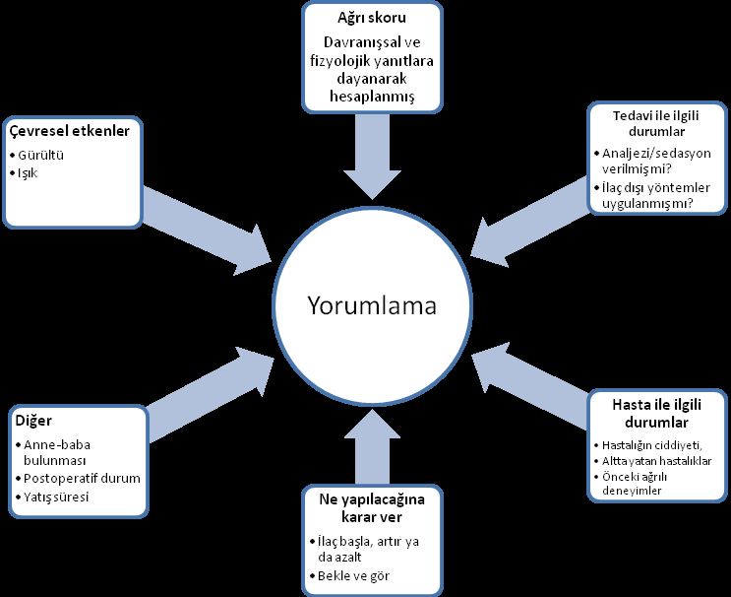
AKUT:GİRİŞİM ÖNCESİ SONRASI
SÜREĞEN 8 SAATTE BİR

Slide 25
AĞRI TEDAVİSİ
Ağrılı girişimlerin azaltılması
Cevresel ve davranışsal önlemler
Farmakolojik olmayan /Farmakolojik
Postoperatif analjezi /Mekanikventilasyon icin analjezi
Dr.Şule Yiğit .Dr.Ayşe Ecevit .Dr.Ozge Altun Koroğlu
Ağrı engelleyici zorunlu yaklaşım programında:
Ağrılı girişim sayısı minimal olmalı
Rutin ağrı değerlendirmeye yönelik strateji olmalı
Farmakolojik veya farmakolojik olmayan ağrı tedavisi yapılmalı
Cerrahi ve majör girişimlerde ağrıyı engelleyici ve tedavi edici uygulama yapılmalı.

Slide 26
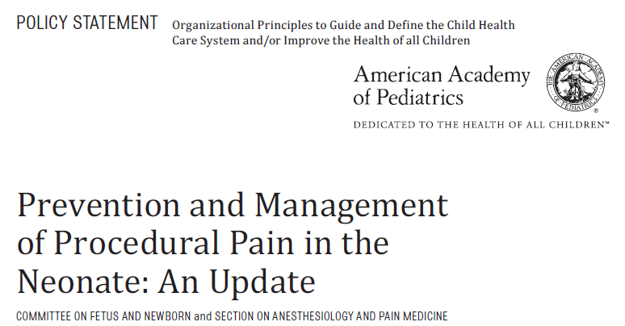
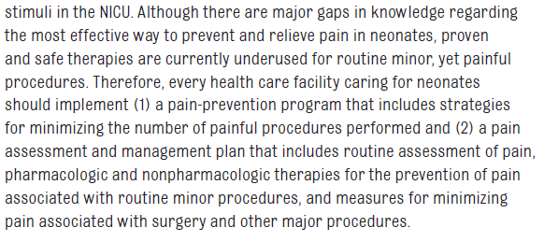

Slide 27
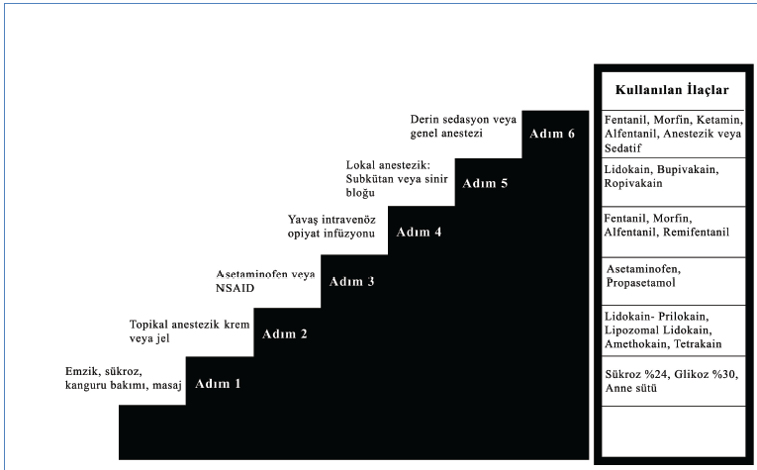
Ağrıyı adım adım tedavi etmek
FARMAKIOLOJİK OLMAYAN TEDAVİ
Whit Hall R, Clin Perinatol. 2012

Slide 28
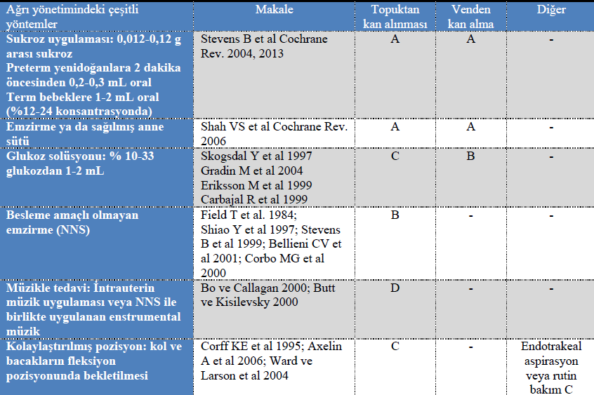
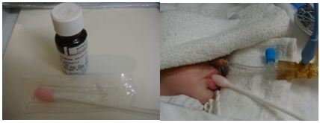
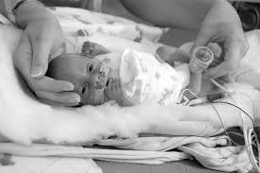
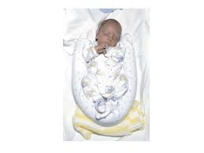
Yenidoğanlar hafif ve orta düzeyde ağrı, kaygı ve minör girişimlere bağlı rahatsızlıkta
farmakolojik olmayan ağrı tedavilerinden yarar görürler

Slide 29
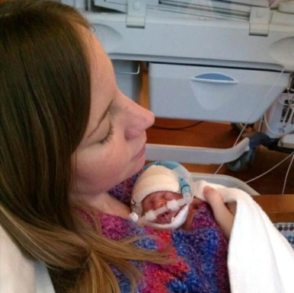
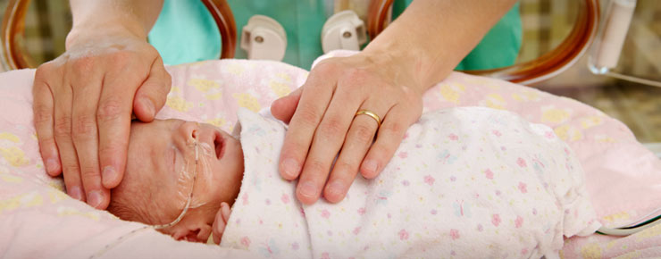
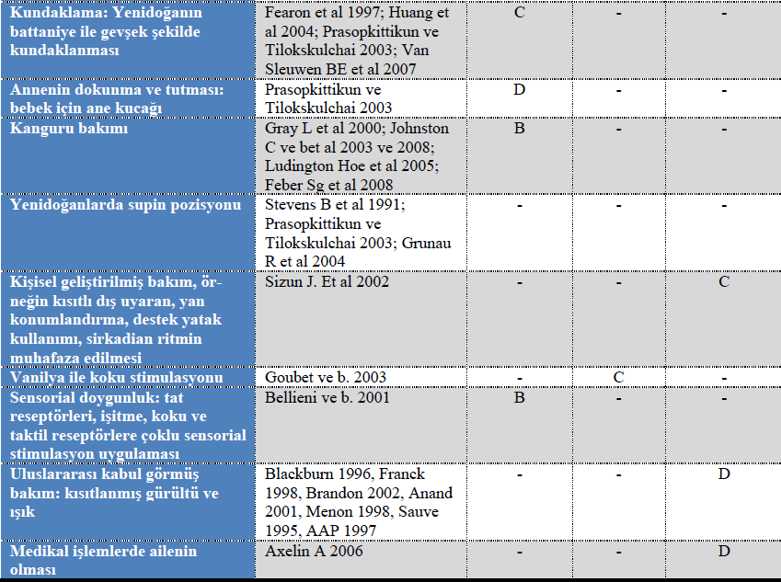

Slide 30
SUKROZ
SUKROZ
2013
Sukroz tekli olayda girişimsel ağrı kontrolü için güvenli ve etkindir.
Optimal doz belirlenememiştir.
-Yenidoğanda sukrozun tekrarlayan uygulaması ve diğer farmakolojik ve farmakolojik olmayan yöntemlerle birlikte etkisini araştıran daha fazla çalışma gereklidir
-Sukrozun stabil olmayan ventilatördeki ekstrem preterm de kullanımı araştırılmalıdır.
-Minimal etkili dozun bulunması için çalışma gereklidir.
Topuk delerek yapılan kan testleri,
venöz girişim veya arteryal ponksiyon
arteryal kesi ile kateter yerleştirme
lumbar ponksiyon,
sutur, pansuman/bant açma
İdrar sondası koyulması
Enjeksiyon
Göz muayenesi
Yapışkan bant çıkarılması
Nasogastrik yerleştirme
 | ORAL Ø | <1500 g | 0-1AY | 1-18 AY
Bir girşim için önerilen maks doz | 0.2 mls | 0.2-0.5 mls | 0.2-1 ml | 1-2 ml
Günlük maks doz | 1 ml | 2.5 ml | 5 ml | 5 ml/s

Slide 31
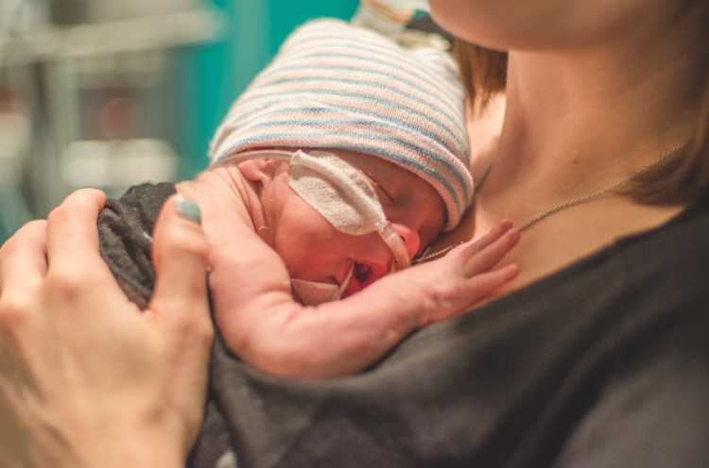
TEN-TENE TEMAS
2014
2014
Tek bir ağrılı girişimde ör: topuk delme,etkili ve güvenli bulunmuş
Davranışsal sonuçları heterojen, daha iyi tanımlanmış hedeflerle çalışmaların tekrarı gerekli
Yeni çalışmalarda optimal süre,gestasyon yaş grupları, tekrarlayan kullanım ve uzun dönem sonuçlarına etkiye bakılmalı

Slide 32
EMZİRME-ANNE SÜTÜ
FİZYOLOJİK-POTANSİYEL YANETKİSİ YOK
KONTAK FAKTÖRÜ
SÜT ANTİNOSİSEPTİF
Topuk delme veya venöz girişimde diğer yöntemlere göre term bebekte daha az ağrı yanıtı
20 çalışmanın meta analizi anne sütü emzikle veya enjektörlede verildiğinde term bebekte oral sukroz/glukoza benzer etki
Tekrarlayan ağrıda etkinliği henüz gösterilmemiş

Slide 33
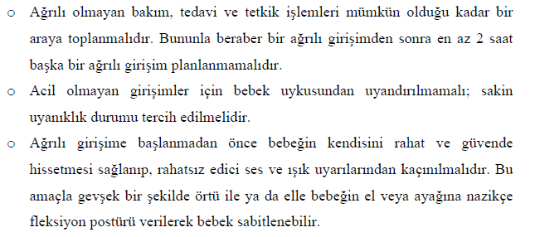

Slide 34
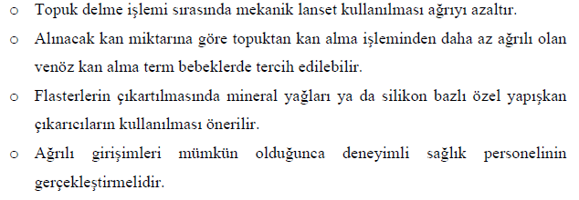
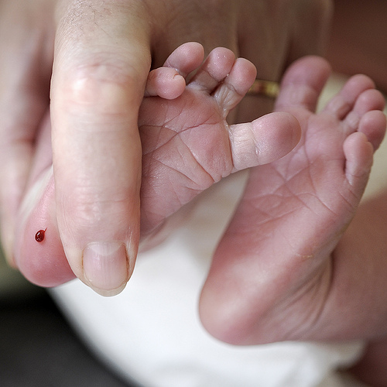
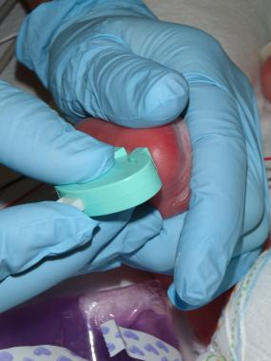
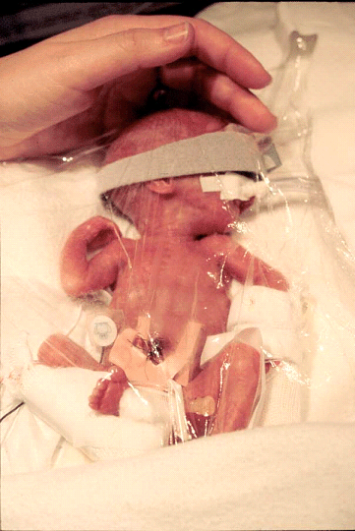

Slide 35
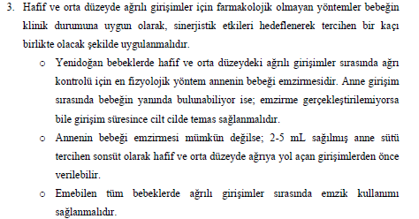
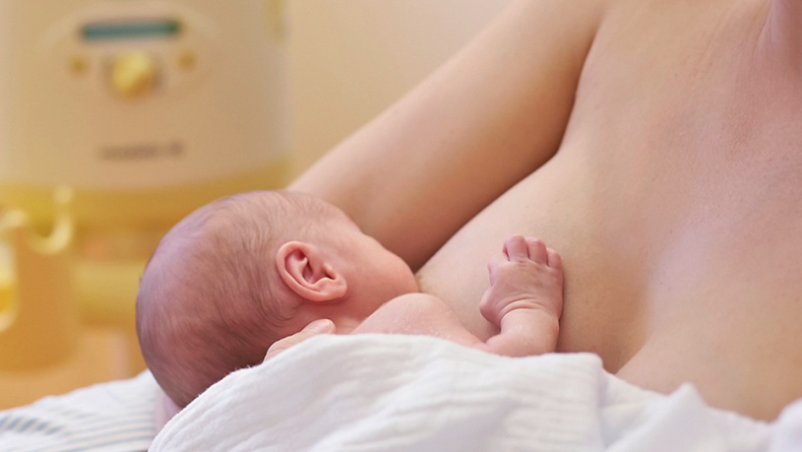

Slide 36
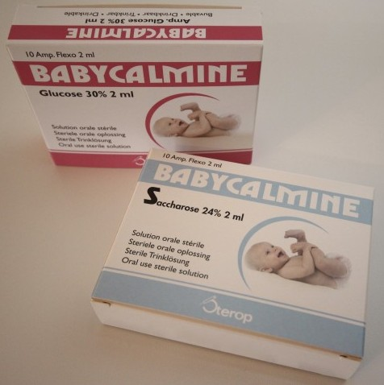

Slide 37
Ağrıyı adım adım tedavi etmek
FARMAKOLOJİK TEDAVİ
Whit Hall R, Clin Perinatol. 2012

Slide 38
FARMAKOLOJİK AĞRI TEDAVİSİ

Slide 39
 | Ağrı | Doz | Sınırlılık | Olumsuz etki
EMLA %2.5 lidokain %2.5 prilokain | Girişimsel ağrı-sünnet | 0.5-1 g | Etki için süre gerekiyor 45-60 dk Topuk delme ağrısında işe yaramıyor | Cilt iritasyonu methemoglobinemi
LİDOKAİN İnfiltrasyonu | Girişimsel ağrı-sünnet | 3-5 mg/kg (0.5-1%) | Lokal etki | Epi ile doku nekrozu ve aritmi
ASETAMİNOFEN | Hafif-orta Girişimsel ağrı-post op | Oral:10-15 Rektal:20-25 IV:20 mg/kg yükleme, 10mg/kg idame Q6-8 | Tek başına etkisi yetersiz | Hepatik renal toksisite nadir
MORFİN | Ciddi ağrı, ventilasyon Girişim ve cerrahi sonrası asfiksi | 20-30mcg/kg/saat | Preterm ve termde hipotansif etki | Hipotansiyon, uzamış ventilasyon, gıs
FENTANİL | Hızlı analjezi, hemodinamik etki olmaksızın | 1,5 mcg/kg/saat | Tolerans ve yoksunluk daha belirgin | Göğüs duvarı rijiditesi
KETAMİN NMDA antagonisti, anestetik | Girişimsel , postop analjezi, sedasyon solunumu baskılamaz hemodinamiyi bozmaz | 1-2 mg/kg IV |  | Hayvan deneylerinde apopitotik nekrotik beyin hücre ölümü
MİDAZOLAM | sedatif | 50-100mcg/kg IV,nasal | Etkisi sınırlı Ağrı gidermiyor | Prematurede kasılma, uzun atılım önerilmiyor

Slide 40
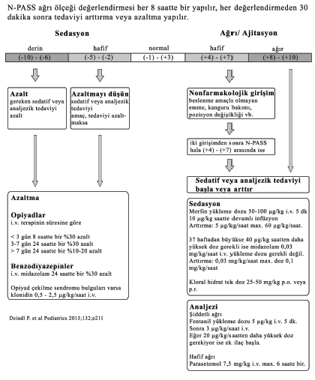
Ağrı tedavisinde kullanılan ilaçlar
Topikal anestetikler
EMLA
Lidokain
Opiatlar
MORFİN
FENTANİL
REMİ-AL-SUL FENTANİL
Non-opiatlar
BENZODİZEPİN,MİDOZOLAM
Diğer Sedatifler
KETAMİN
PROPOFOL
FENOBARBİTAL
DEKSMEDETOMİDİN
Kloralhidrat
ASETAMİNOFEN

Slide 41
GÜNCEL DURUM ?
YENİDOĞAN YOĞUNBAKIM ÜNİTELERİNDE NE YAPILIYOR?
EUROPAIN Survey
18 ülke-6700 yenidoğan
Ventilasyon süresi uzuyor
136.2 vs 39.8 saat*
 | Entube | NIV | Spontan soluyor
% | 32 | 22 | 46
Analgezi/Sedasyon %* | 82 | 18 | 9
Ağrı değerlendirmesi %* | 58 | 45 | 30
MORFIN | 53%
FENTANİL | 30%
MIDAZOLAM | 30%
PARACET. | 4,2%
p<0.0001
Carbajal, EAPS 2014

Slide 42
NEOPAIN study
KJ Anand
VENTİLE PRETERM
(<32 HFT)
Sürekli morfin veya plasebo grubuna randomizasyon
Mortalite, IVH,PVL değişmemiş
Morfin grubunda ağrı daha az (PIPP skoru anlamlı düşük)
Morfine bağlı hipotansiyon, ventilasyon süresinde uzama, tam enteral beslenmeye geçişte gecikme
1505 bebek
Optimal ilaç uygulaması ve yan etkileri tanımlayan bilimsel kanıtların az
Opioid kullanımı, hangisinin daha etkili ve güvenli olduğu uzun dönem etkileri net değil.
Ölüm ve engellilik hızları morfin ve morfin dışı ilaçlar arasında farklı değil
Mekanik ventilasyondaki pretermde rutin opioid kullanımı için yeterli kanıt bulunmamaktadır
Lancet 2004

Slide 43
CERRAHİYE BAĞLI AĞRININ AZALTILMASI
AMERICAN ACADEMY OF PEDIATRICS CANADIAN PAEDIATRIC SOCIETY
Cerrahi sonrası bölgesel anestezi ve opioidler destek olarak Parasetamol kullanılabilir
28 hafta altı bebeklerde farmakokinetik veriler yetersiz olduğu için uygun doz hesaplanamıyor
Major cerrahi sonrası postoperatif analjezide Opiatlar sürekli infuzyon veya intermitan kullanılmalıdır.
Pediatrics 2006

Slide 44
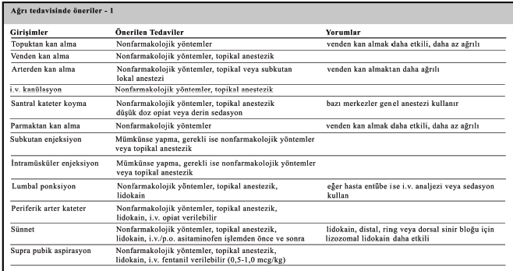

Slide 45
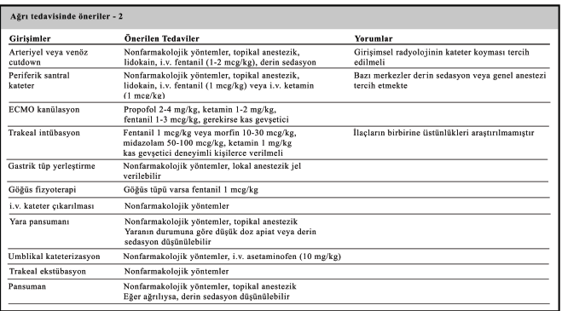

Slide 46
ÖNERİLENLER
Bakım verenler, yenidoğanda ağrıyı çok yönlü araçları kullanarak değerlendirmek için eğitilmelidir.
Yenidoğanlar da girişim öncesi ve sonrası rutin ağrı değerlendirmesi yapılmalıdır.
Seçlilmiş olan ağrı ölçeği bakım verenlere etkili ağrı kontrolü sağlamak için yardımcı ve yol gösterici olmalıdır.
Oral sukroz/glukoz ve diğer farmakolojik olmayan ağrı kontrol yöntemlerinin kombinasyonu minör rutin girişimlerde kullanılmalıdır.

Slide 47
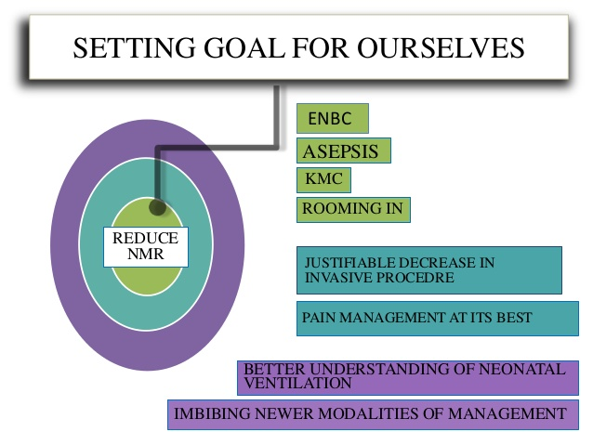
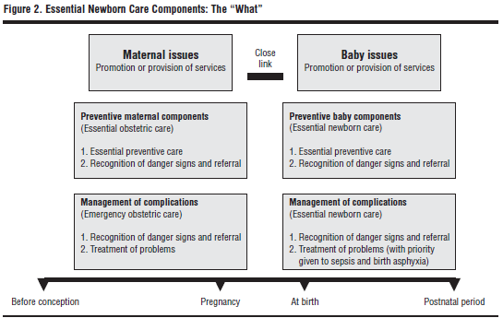
YENİDOĞAN BAKIMININ HEDEFİ
ASEPSİ
ANNE İLE YATIŞ
NÖROGELİŞİM
MİNİMAL İNVAZİV GİRİŞİM
EN İYİ AĞRI KONTROLÜ
DAHA İYİ VENTİLASYON TEKNİKLERİ
YENİ TEDAVİ YÖNTEMLERİNİ İÇSELLEŞTİRMEK
ENBC= ESSENTIAL NEWBORN CARE
KMC= KANGROO MOTHER CARE

Slide 48
Optimal ağrı yönetimi
Bütün hastaların HAKKI,
Bütün sağlık profesyonellerinin SORUMLULUĞU

